Slide 1

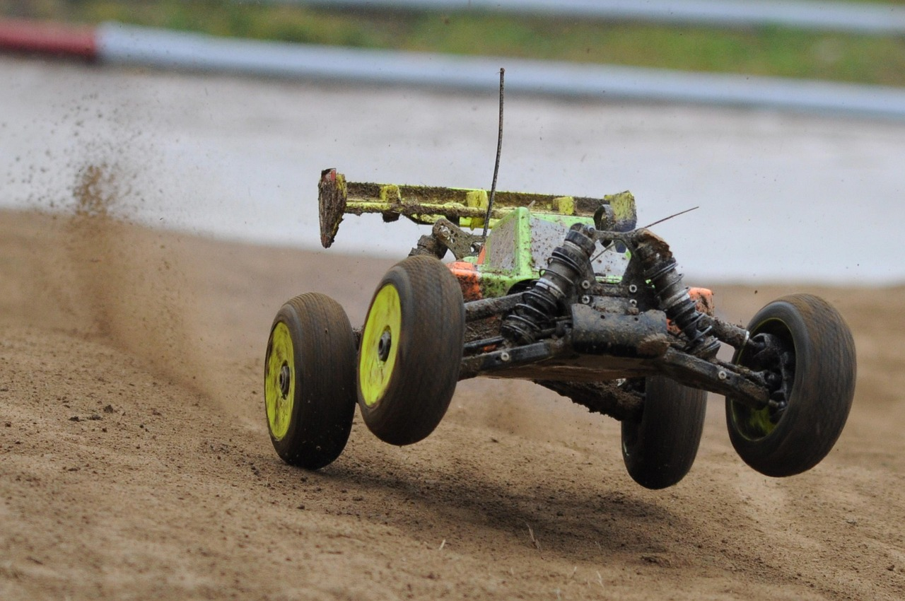
남어진(Jake Nam)
2025. 3. 7 ~ 2025. 3. 31
MBC 아카데미 컴퓨터
UI/UX 웹디자인 과정

Slide 2
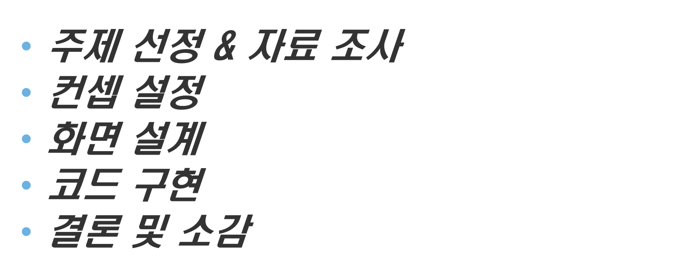
목차

Slide 3


전체 일정
3월 7일 ~ 3월 10일
3월 7일 – 3월 10일
주제선정, 자료조사
Start
3월 10일 – 3월 14일
와이어프레임 & 프로토타입 작성
3월 17일 – 3월 21일
메인 화면 코드 구현
3월 24일 – 3월 28일
서브 화면 코드 구현
3월 28일 – 4월 1일
최종 점검 및 보고서 작성
Finish

Slide 4
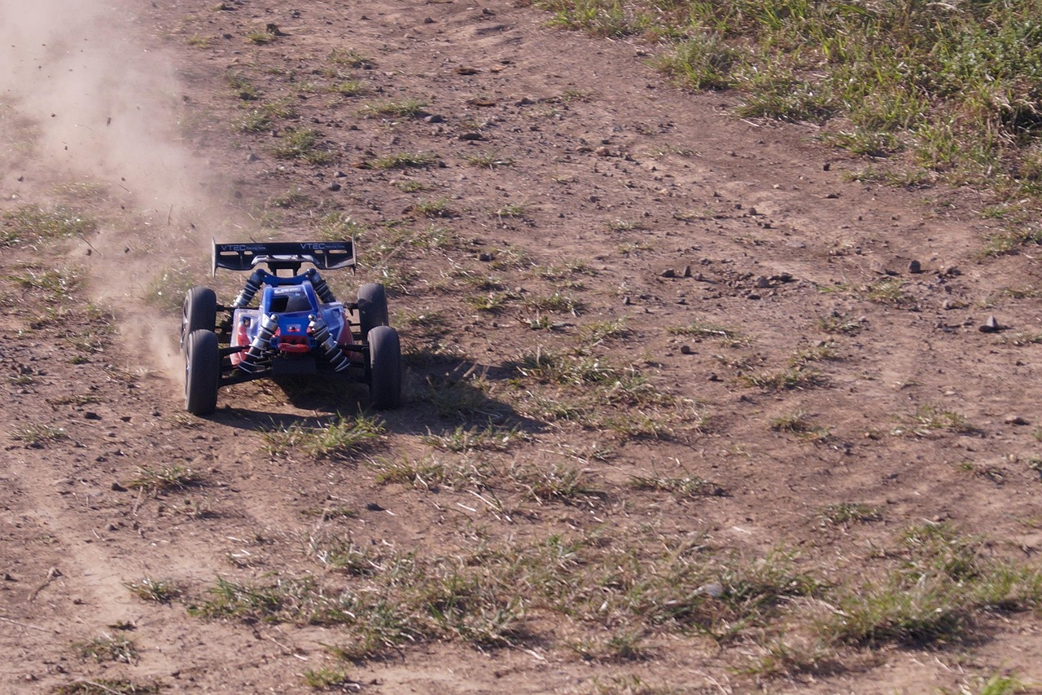
자료 조사 & 주제 선정

Slide 5
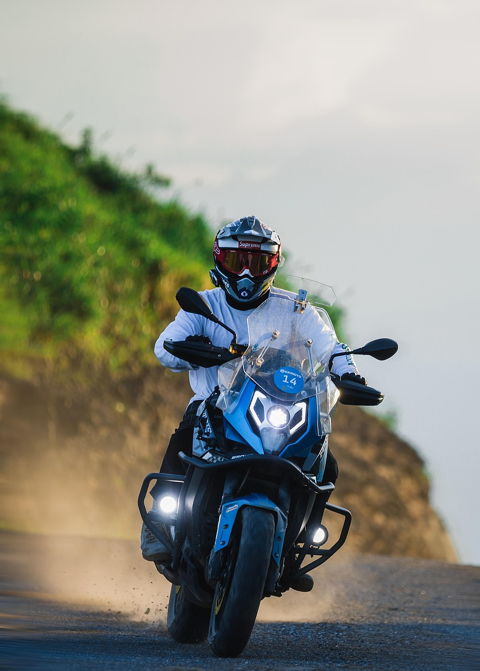
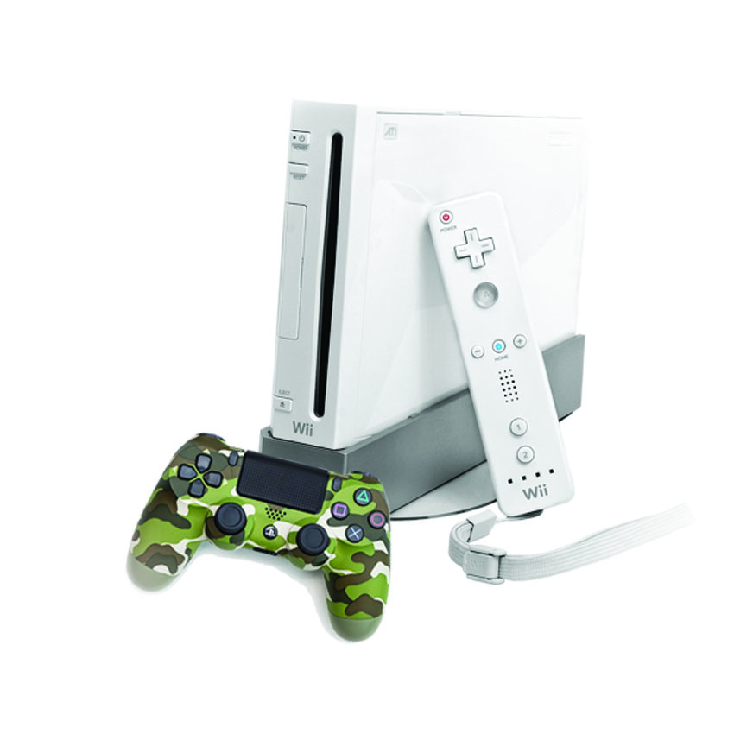
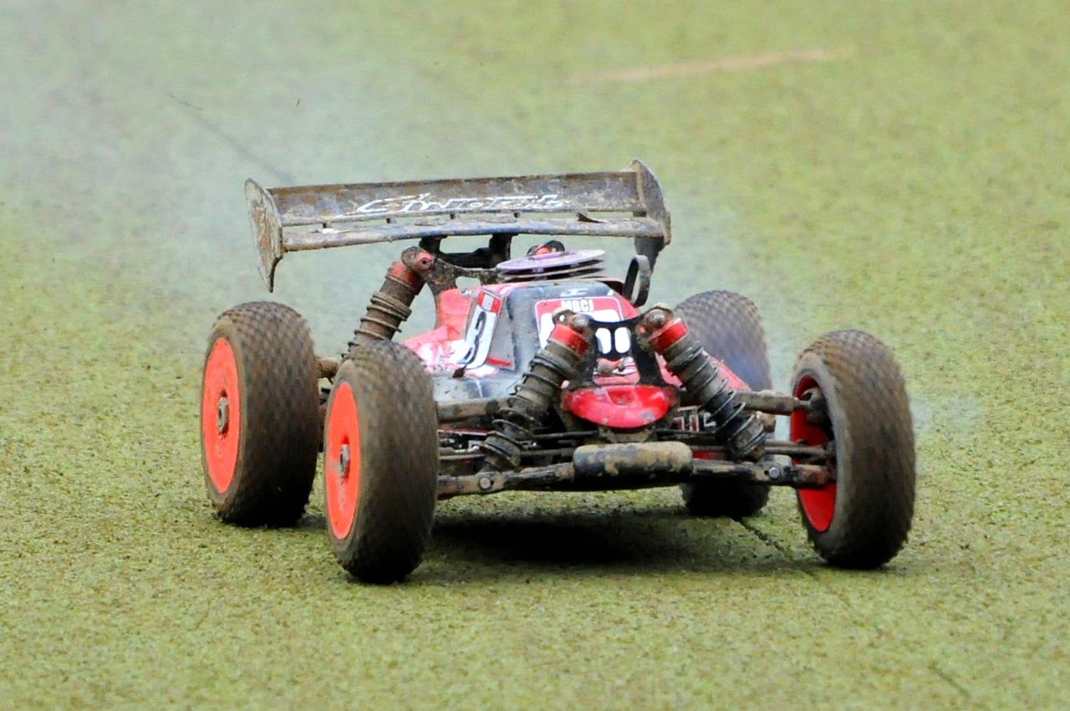

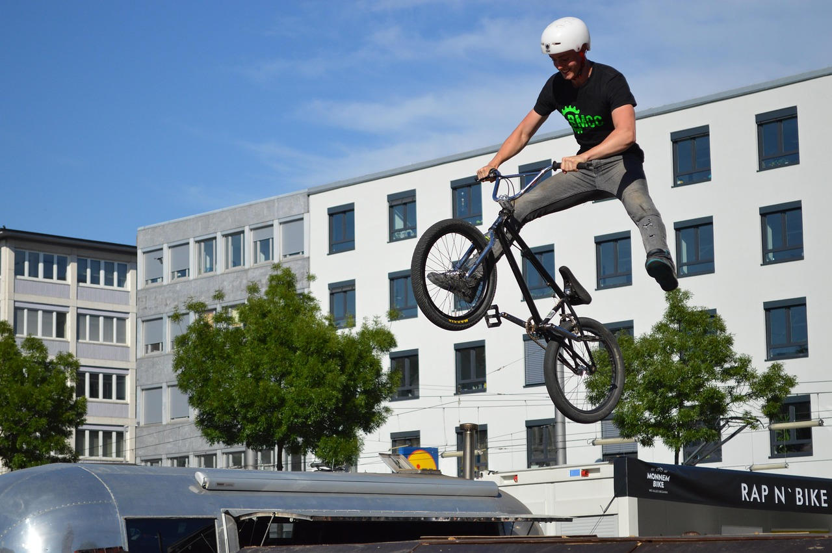
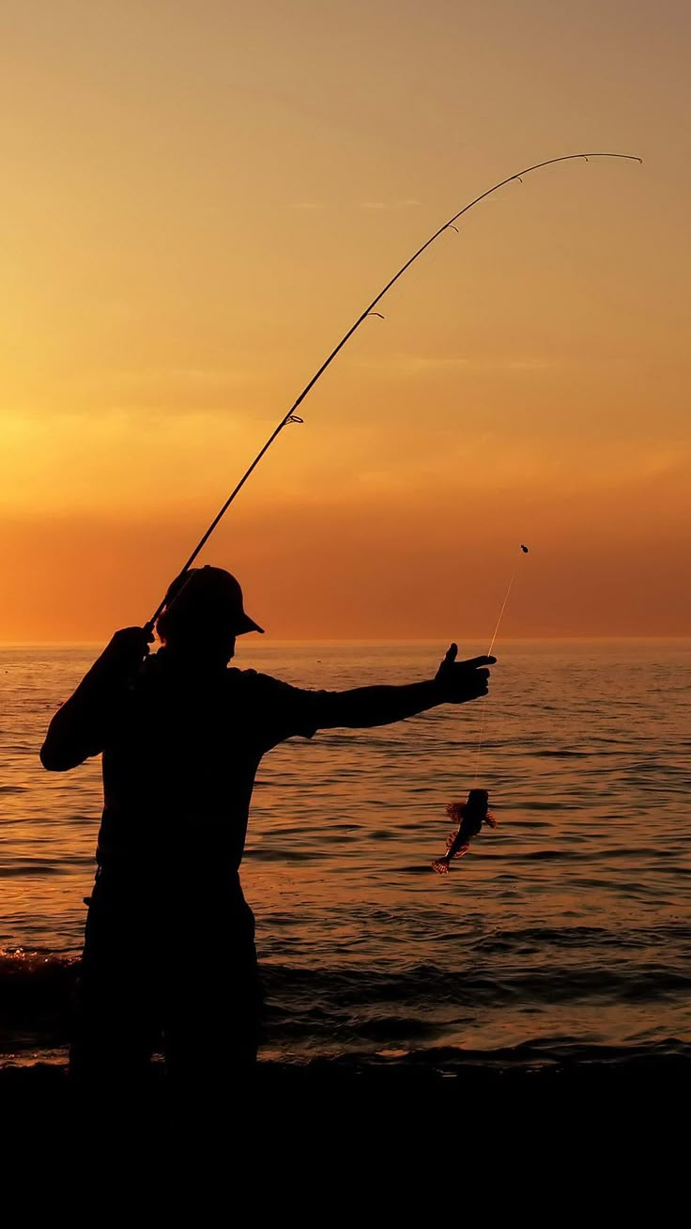
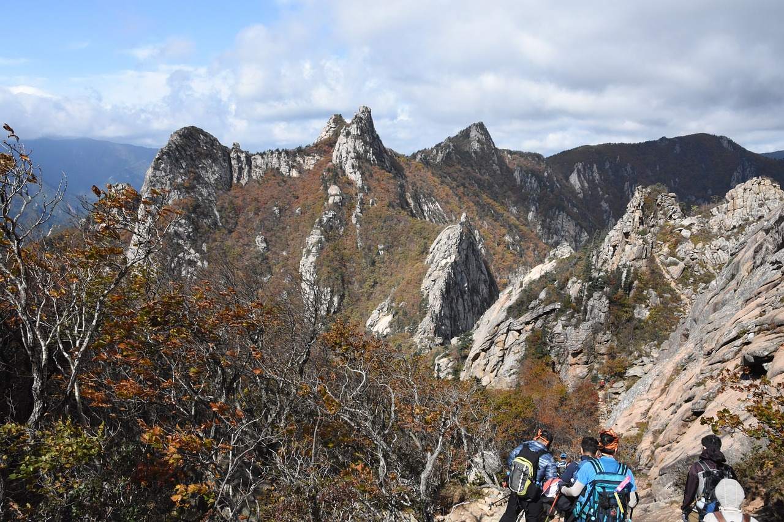
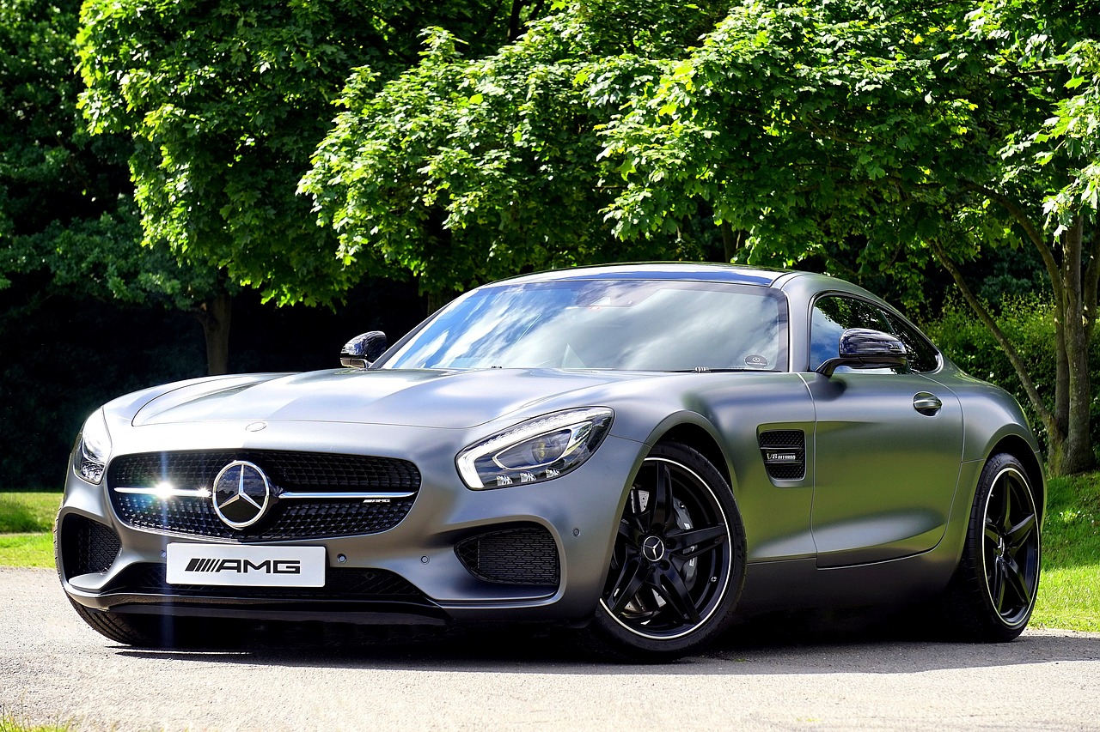
시장 조사: 남성들의 취미?

Slide 6
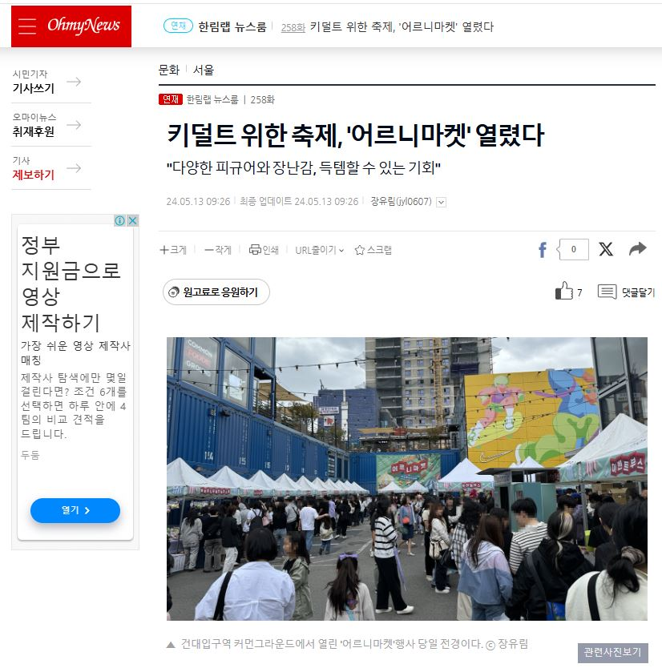
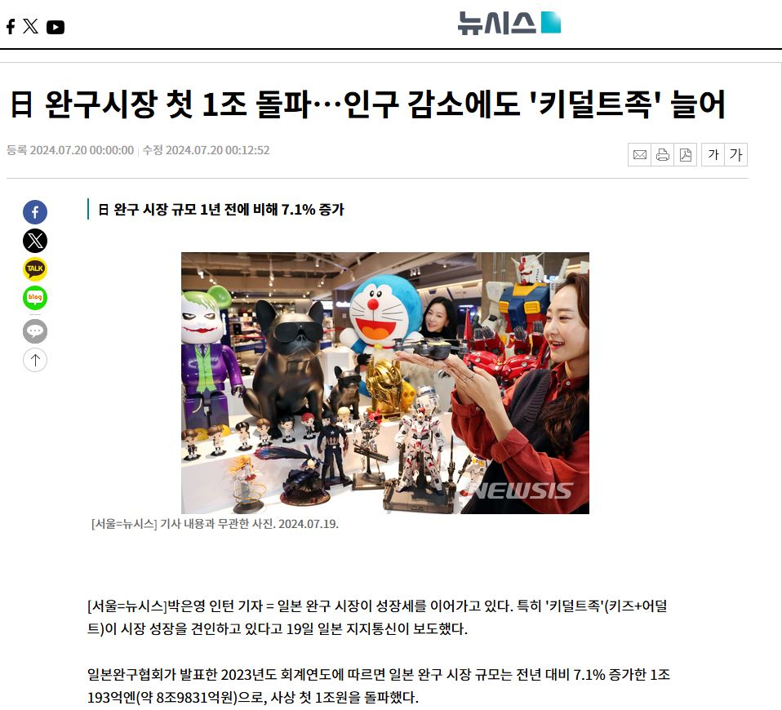
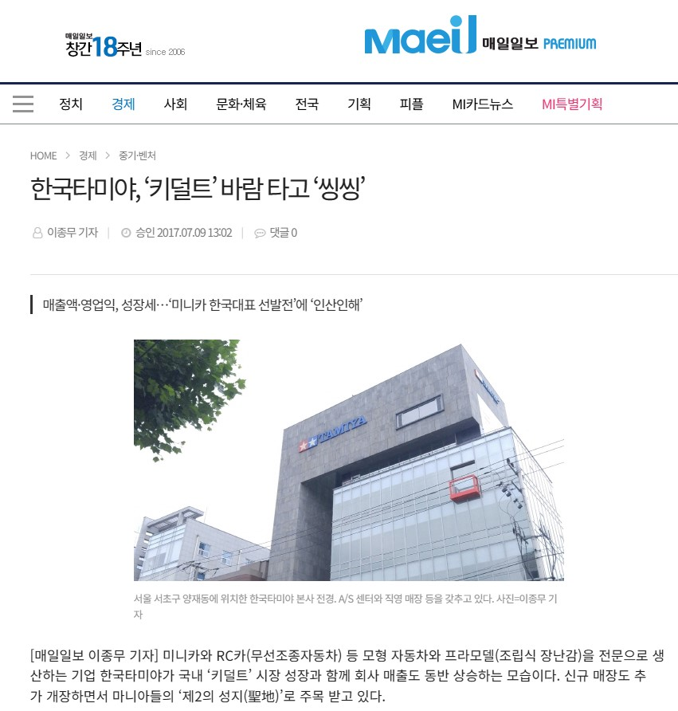
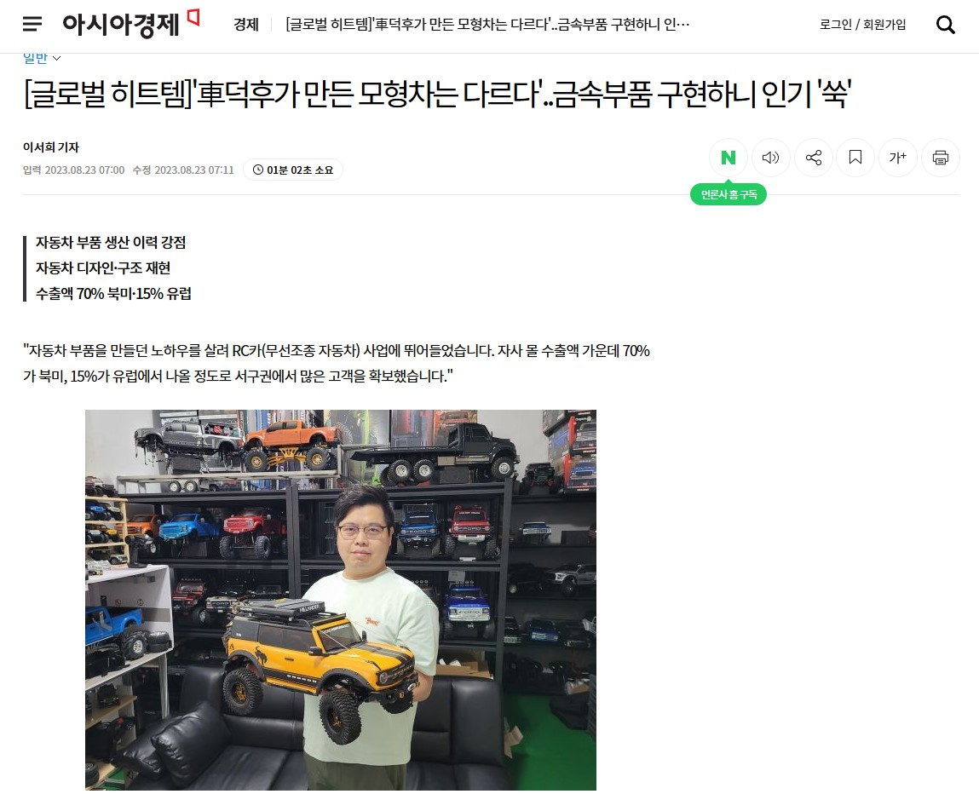
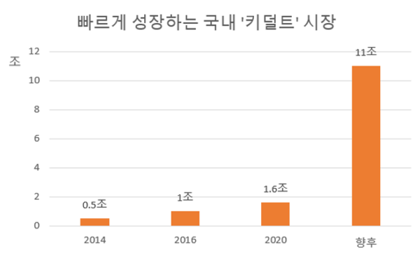
키덜트 제품 수요의 증가에 따른 RC 시장의 확장

Slide 7
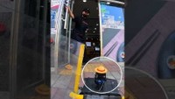
SNS상의 RC 관련 콘텐츠

Slide 8




주요 참고 사이트

Slide 9
Concept 설정

Slide 10

User Persona
동기
지방에 있는 대학에서 생활하면서 무료한 시간을 보낼 방법을 찾다가
최근 무선 모형 차량에 관심이 생겼다. 원래부터 자동차에 관심이 많았고
야외에서 RC조종을 하기에 좋은 장소이기도 해서 한 대 구매하려고 하는데
처음 구매하는 거라 어떤 것을 사는 게 좋을 지, 합리적인 비용으로 구매가 가능할 지
그리고 조종하는 방법을 잘 몰라 고민 중 이다.
그리고 장소가 장소인지라. 주변에 오프라인 매장이 없다.
이름: 강 한수
나이: 21세
직업: 대학생
가족: 현재 독립 자취 중
거주지: 충남 청양
목적
처음 RC를 접하는 이용자들을 위한 초심자용 RC 검색하기
합리적인 가격으로 RC 구매하기
RC 관련 교육 프로그램 찾기

Slide 11
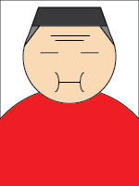
User Persona
동기
주말마다 자녀들과 야외에서 시간을 보내곤 하는데, 주로 무선 조종 차량이나
항공기 같은 RC를 가지고 활동하고 있다. 그런데, 며칠 전 이미 가지고 있던
RC 카 한 대가 고장이 나서, 쓸 수 없게 되었다. 마침 갖고 놀던 그 기기도 사용한 지
거의 5년이 다 되어가는 참이라 새로운 기기로 바꾸는 걸 생각 중이다.
다만, 현재 기기도 구매할 당시 거의 50만원 정도 되는 가격에 구매했기 때문에
버리지 말고 수리를 해서 사용하거나 혹은 중고로 판매하는 것을 생각하는 중이다.
이름: 한 대유
나이: 48세
직업: 생산직 중간 관리직
가족: 아내, 아들 2, 딸 1
거주지: 경기 양평
목적
해당 제품에 필요한 부품 검색하기
자가수리가 힘들 경우 전문 수리점, 혹은 엔지니어 검색하기
중고 판매를 위해 구매를 원하는 사람 찾기

Slide 12
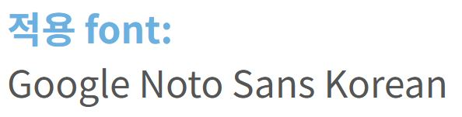
Color System & Font
#6AB1E2 (Main)
#CBECFC
#333333
#8CCAEE
#555555
#FFFFFF

Slide 13

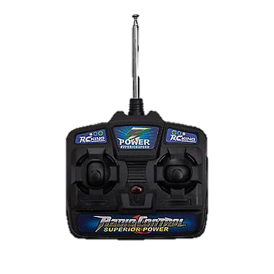
LOGO: RC 리모컨 형상에서 착안

Slide 14



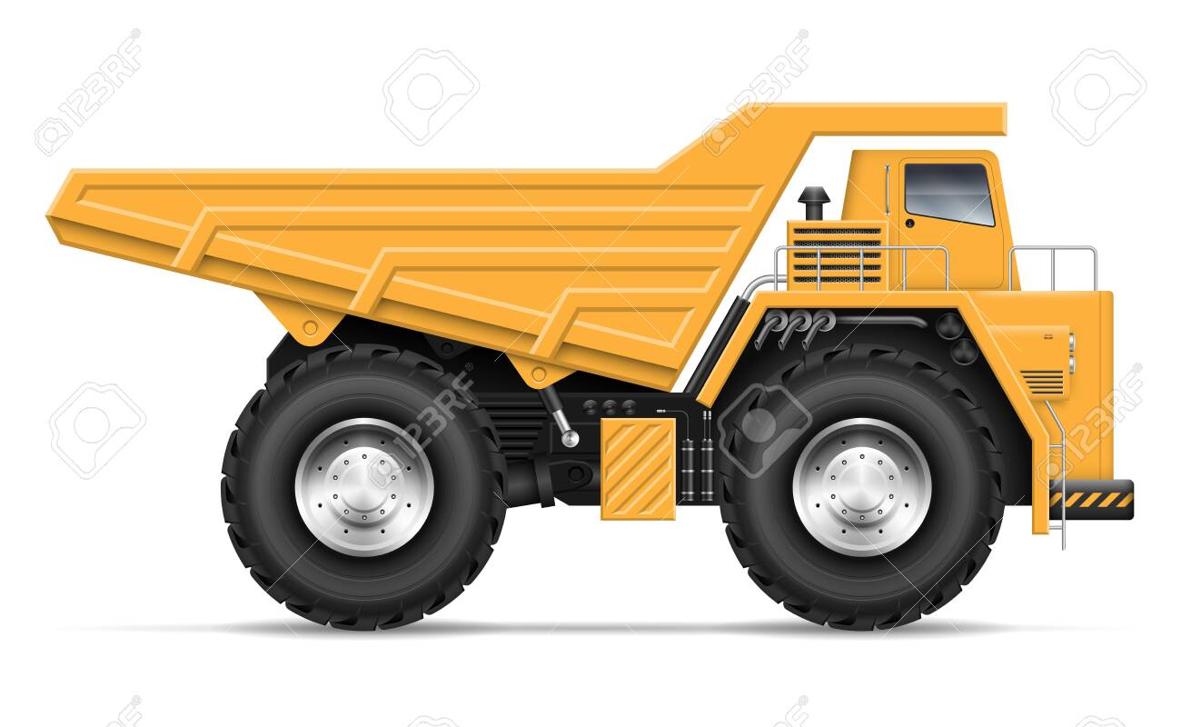

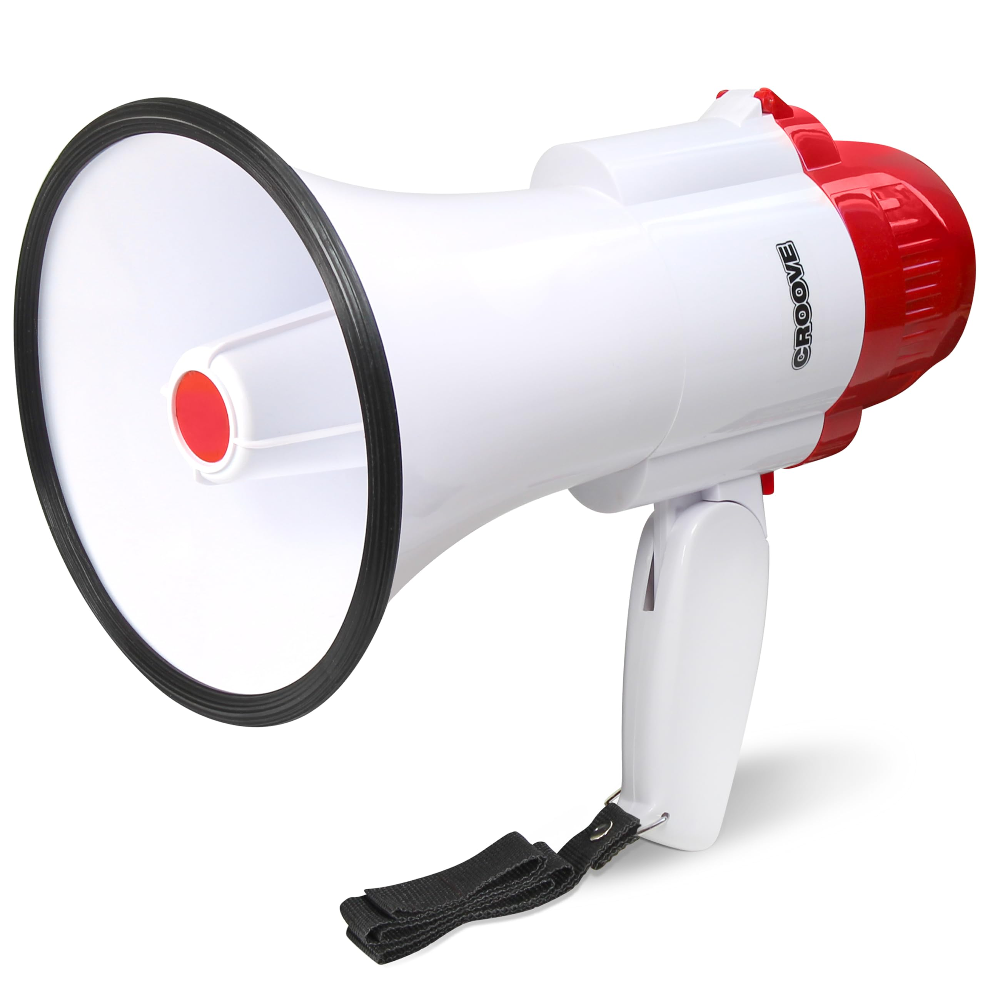
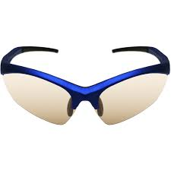
헤더용 아이콘 생성
고객센터
장바구니
마이페이지
공지사항

Slide 15







SNS 아이콘 생성

Slide 16
화면 설계

Slide 17
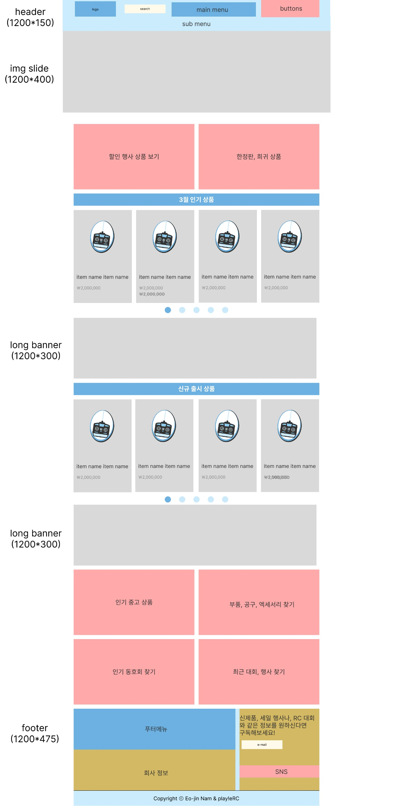
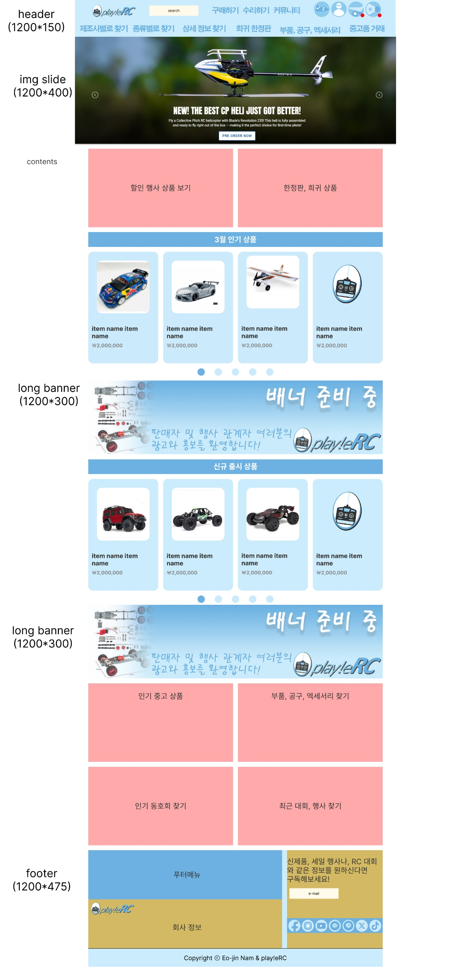
메인 페이지 와이어 프레임 & 프로토타입

Slide 18
코드 구현

Slide 19
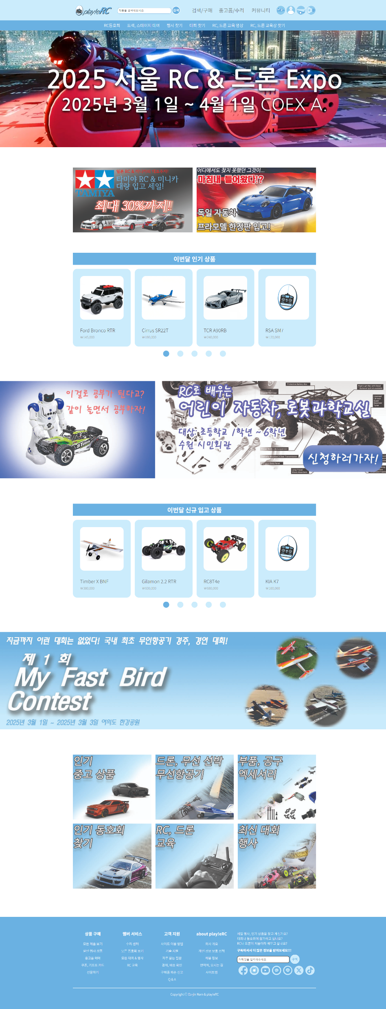
메인 페이지 (index.html) 구현 결과
메인 페이지 상부
메인 페이지 하부

Slide 20
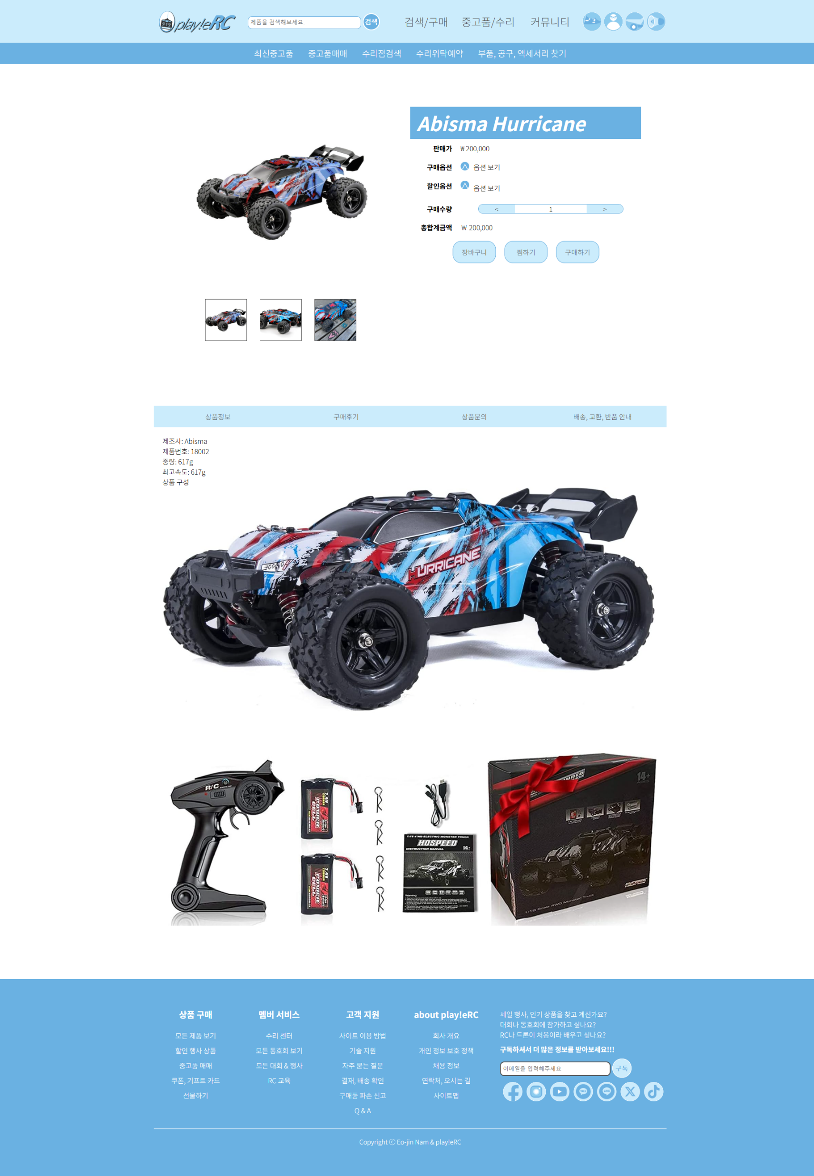
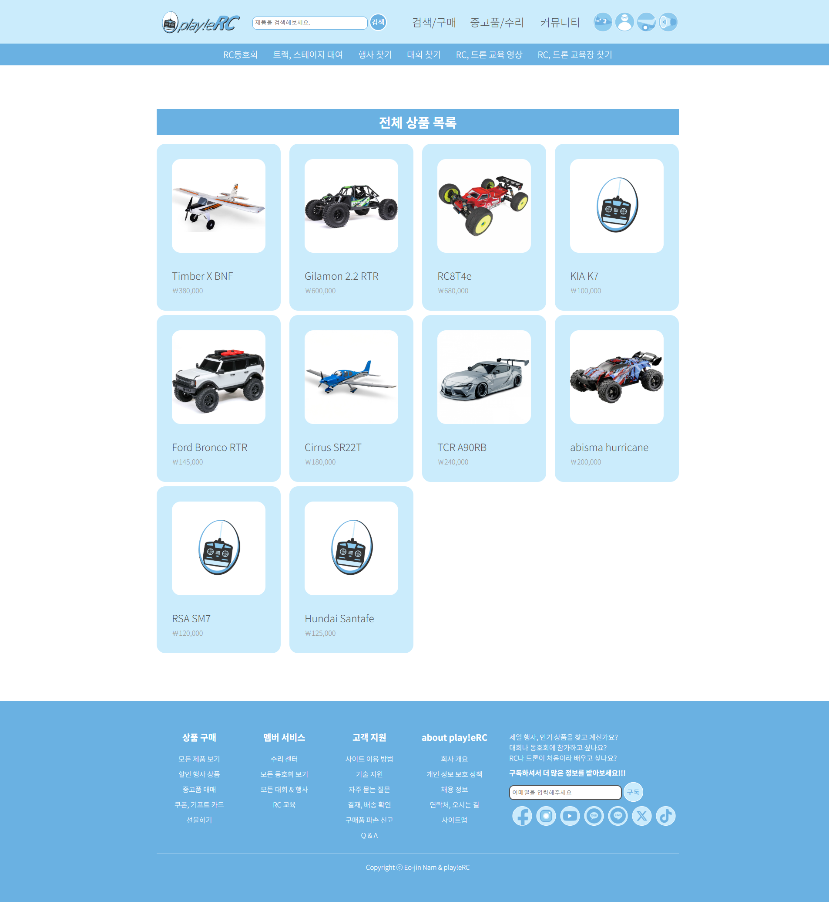
서브 페이지 구현 결과
아이템 리스트 (item_list.html)
아이템 상세정보 (item_detail.html)

Slide 21
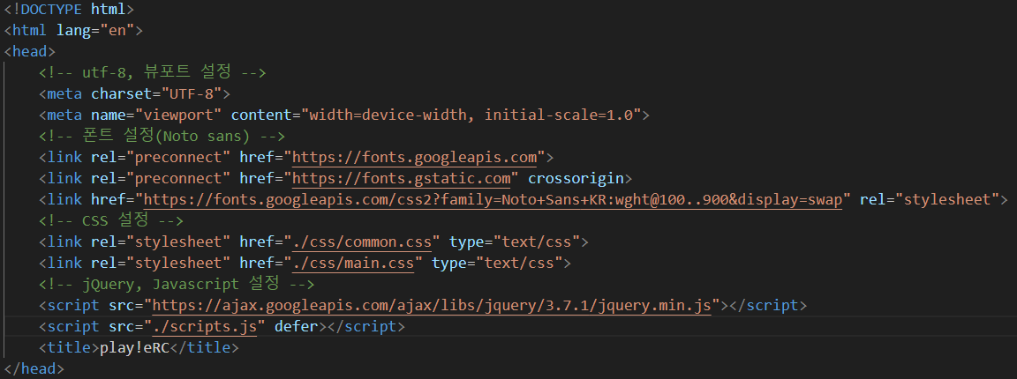
HTML 공통 설정 (index.html)

Slide 22
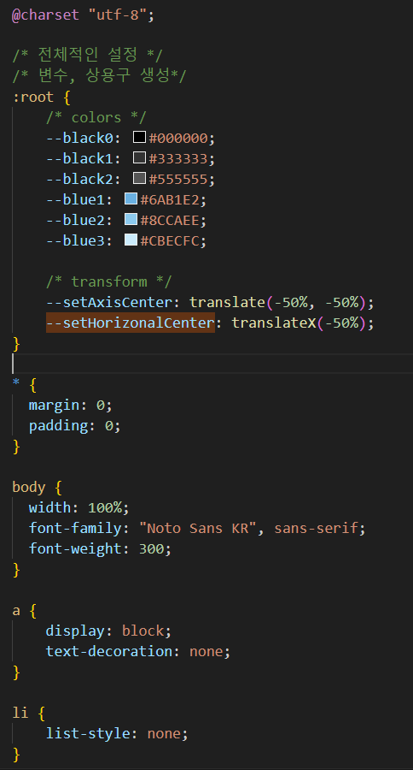
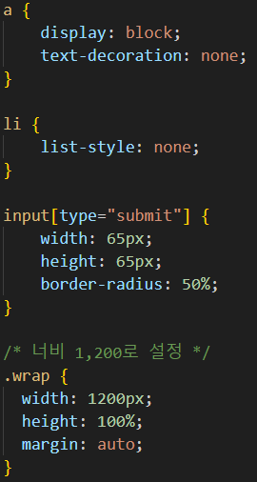
HTML 공통 설정 (common.css)

Slide 23
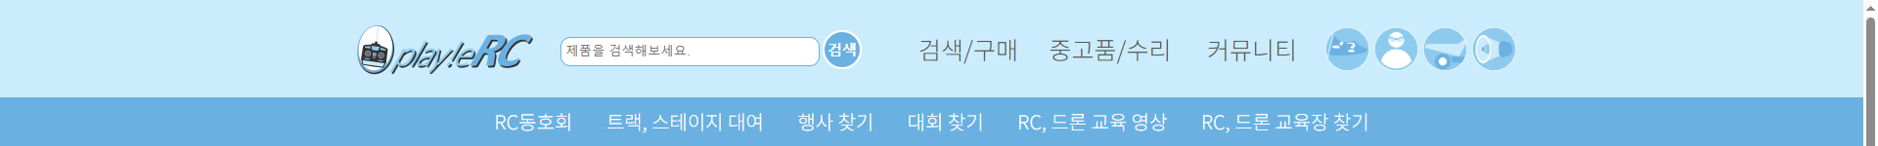
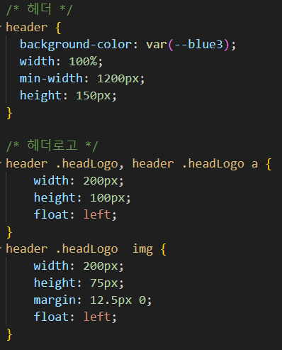
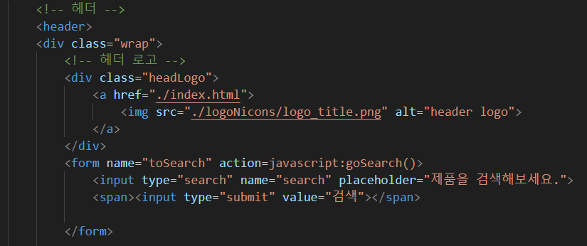
Header – Logo

Slide 24
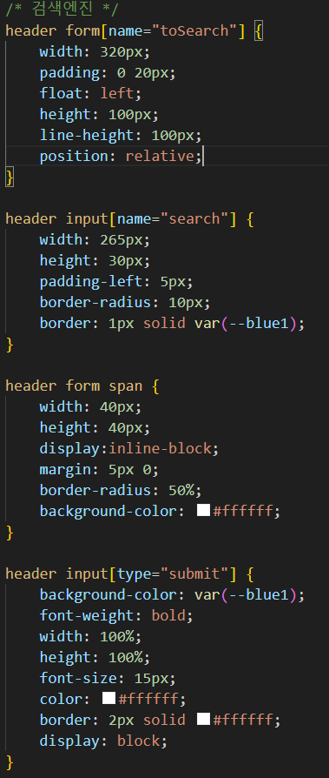
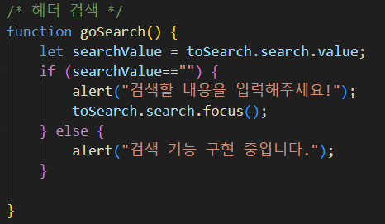
Header – Search

Slide 25
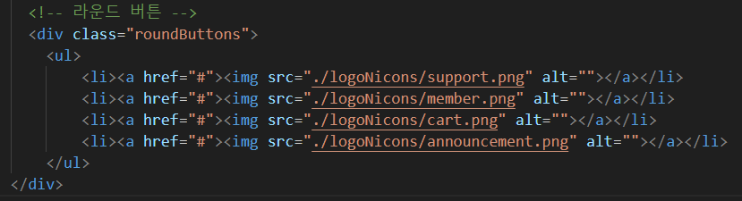
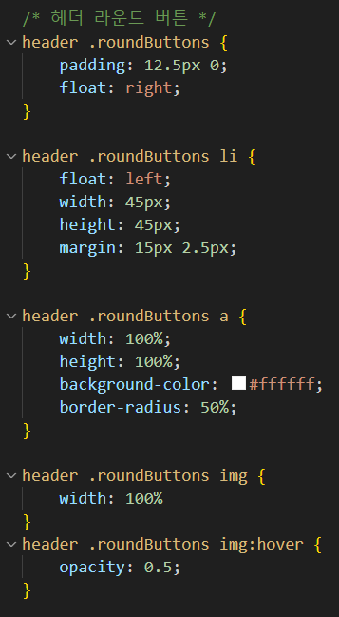
Header – Round Icons

Slide 26
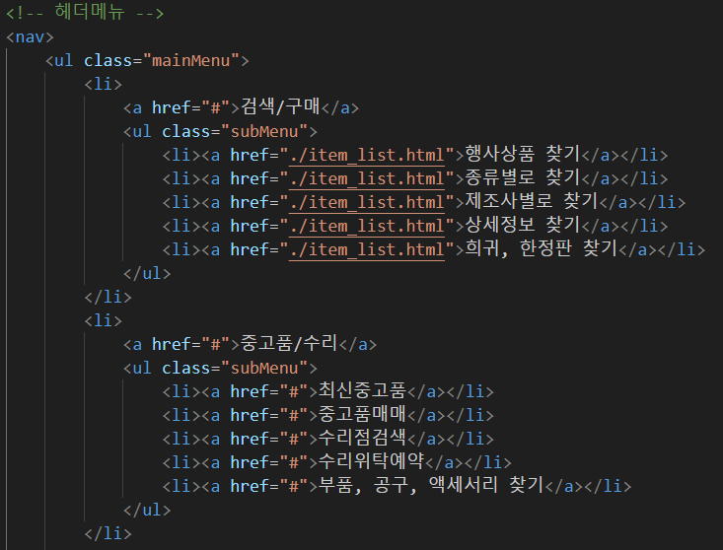
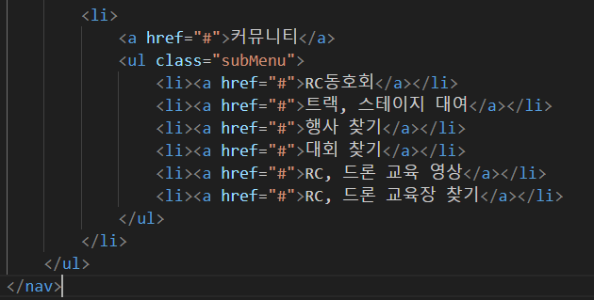
Header – Menu

Slide 27
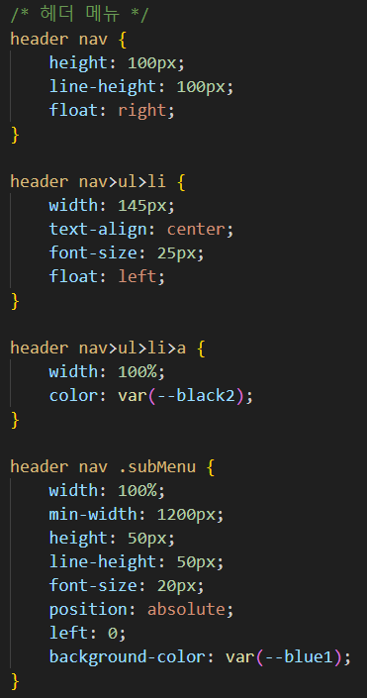
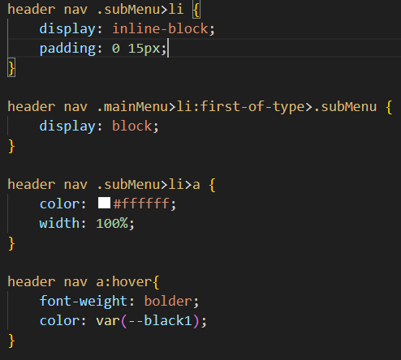
Header – Main Menu

Slide 28
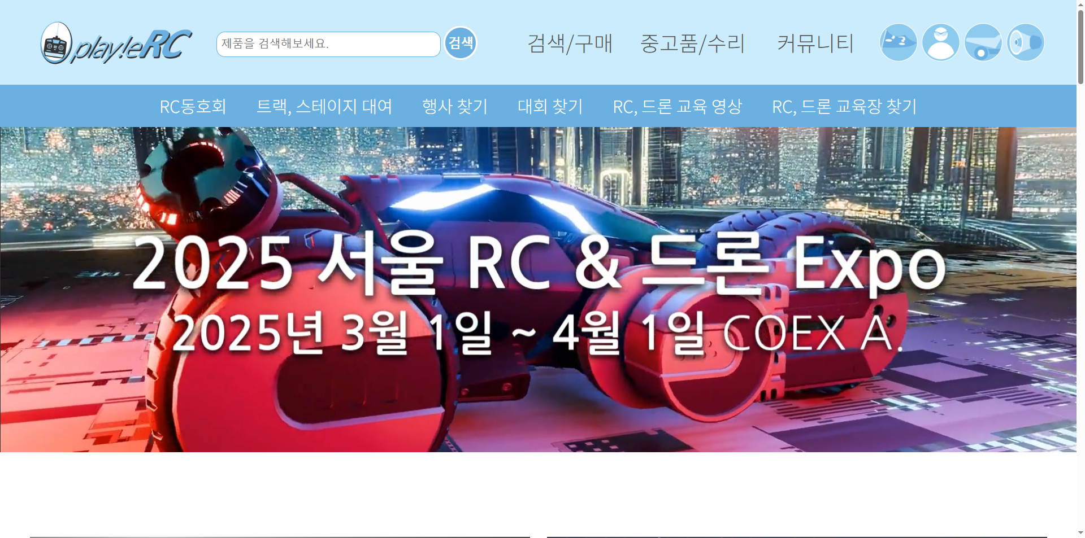
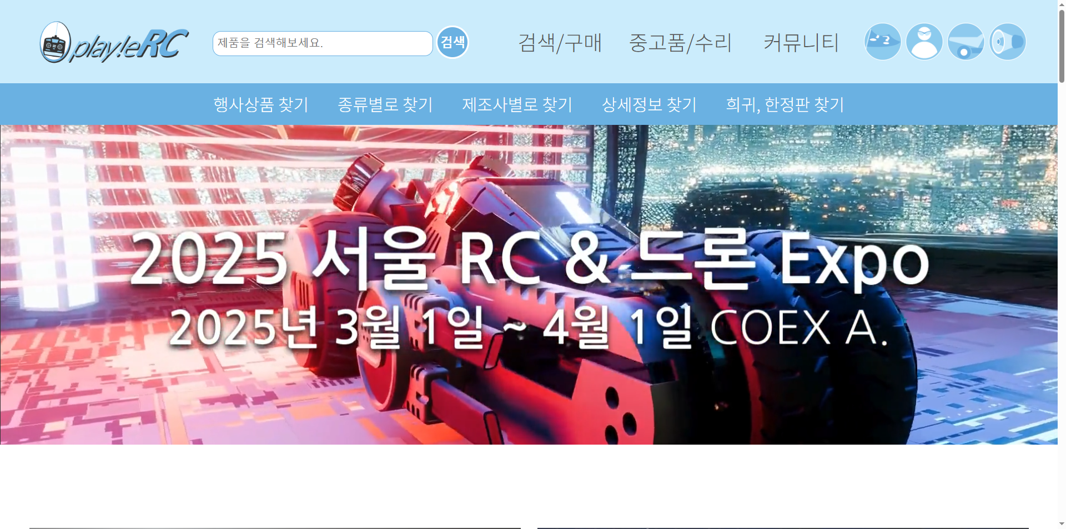
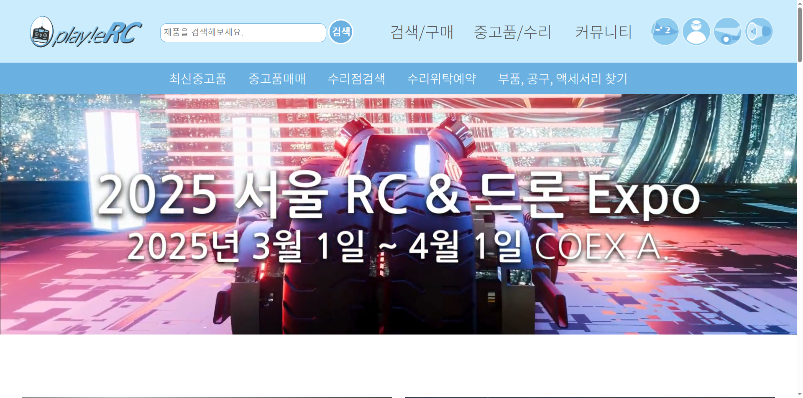
Header – Sub Menu

Slide 29
Header – Sub Menu

Slide 30
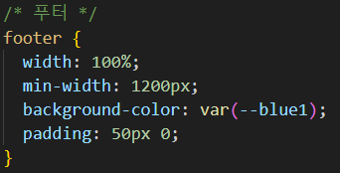
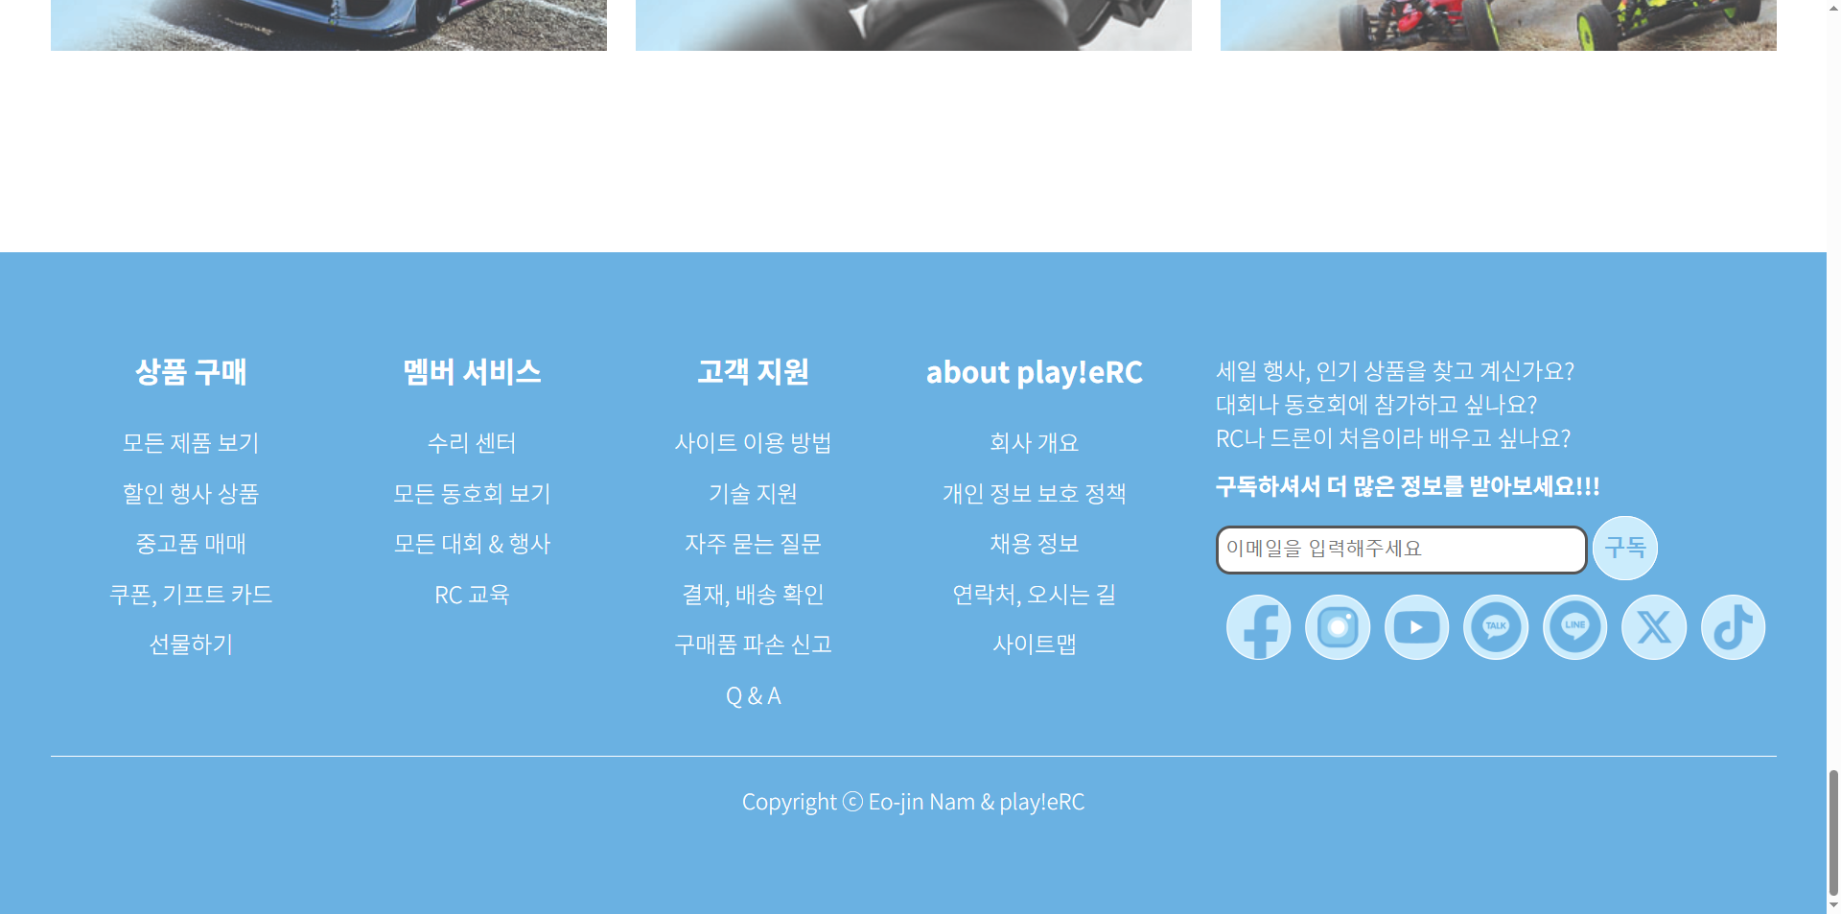
Footer

Slide 31
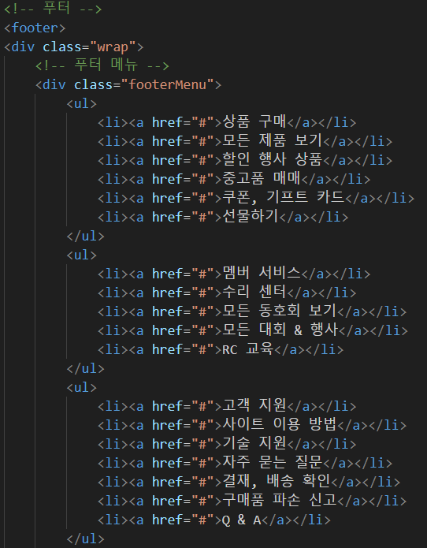
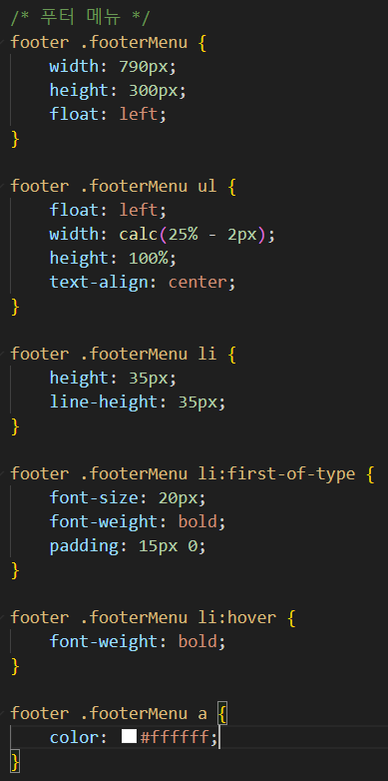
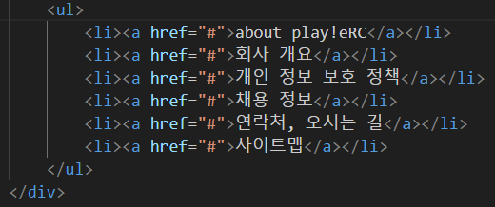
Footer - Menu

Slide 32
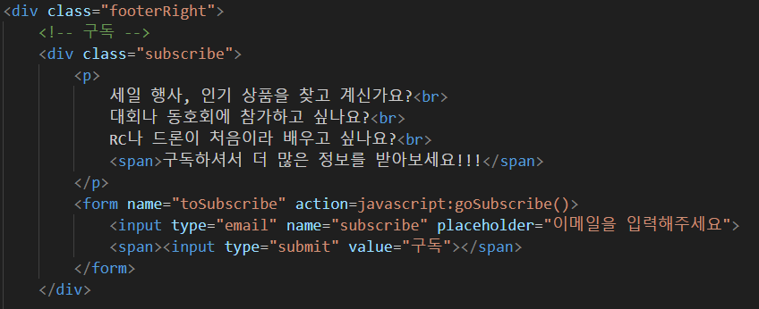



Footer - Subscribe

Slide 33


Footer – SNS & Copyright

Slide 34

Footer – SNS & Copyright

Slide 35


Main Page – Image Slide

Slide 36



Main Page – Short Banner

Slide 37




Main Page – Long Banner

Slide 38

Main Page – Direct Button

Slide 39



Main Page – Direct Button

Slide 40

Shopping Item List
Item_list.html
Index.html

Slide 41



Shoping Item List
아이템 하나 클릭하면 item_detail.html로 이동
Index.html(인기 상품)

Slide 42



Shoping Item List

Slide 43


Shoping Item List

Slide 44

상품 상세페이지 (item_detail.html)로 이동

Slide 45



Item Detail Page – Item image

Slide 46

Item Detail Page – Item image

Slide 47


Item Detail Page – Info table

Slide 48




Item Detail Page – Info table(HTML)

Slide 49



Item Detail Page – Info table(CSS)

Slide 50



Item Detail Page – Info table(구매 수량 변경)

Slide 51

Item Detail Page – Info table(상품 구매 결정)

Slide 52





Item Detail Page – Item info tab

Slide 53



Item Detail Page – 상품 정보

Slide 54

Item Detail Page – 구매 후기

Slide 55

Item Detail Page – 상품 문의

Slide 56



Item Detail Page – 구매후기, 상품 문의(CSS)

Slide 57



Item Detail Page – 배송, 교환, 반품 안내

Slide 58
결론 및 소감

Slide 59

Programming 관점에서 보완할 점
현재 이미지 슬라이드를 비디오로 대체
비디오가 아닌 이미지일 경우, 추후 슬라이드 구현 검토
가격 변경 시 좀 더 쉬운 방법?
배너나 프로모션, 상품이 없는 경우 대체할 문구, 혹은 이미지 사용

Slide 60
Design 관점에서 보완할 점
Layout에 Wireframe과 Prototype 둘 다 필요하다.
여백은 넉넉하게
이미지 해상도 신경쓰기
작업 순서 신경 쓰기

Slide 61
소감
이번 Web Design Project는 Backend, Web programming 배경을 가지고 Web Design으로써는 처음으로 실시한 Project였습니다.
Website를 만들면서 디자이너가 만든 Website와 프로그래머가 만든 Website가 어떤 느낌이 나는지, 또한 디자이너로서 어떤 지식을 갖고, 어떤 자세를 가져야하는 지 알게되었습니다.

Slide 62

THANK YOU!

